Slide 1
Презентація з музичного мистецва
На тему:``Життя та творчість Миколи Лисенка``
Учня 8-А класу
Боярської ЗОШ І-ІІІ ст. №1
Козленка Сергія

Slide 2
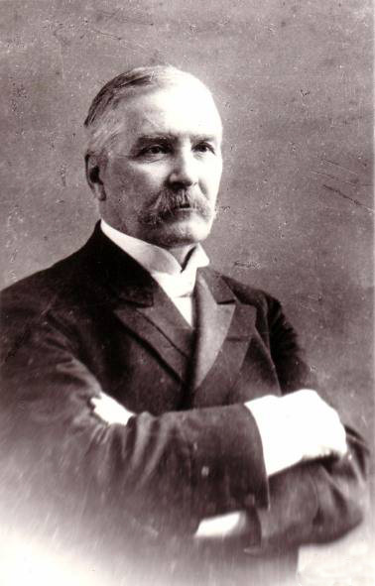
Микола Віталійович Лисенко – український композитор, піаніст,диригент, педагог,збирач пісенного фольклору, громадський діяч

Slide 3
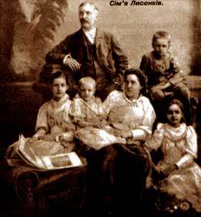
Народився
Микола Віталійович Лисенко
10 березня 1842 року в селі Гриньки
Кременчуцького повіту
Полтавської області.

Slide 4
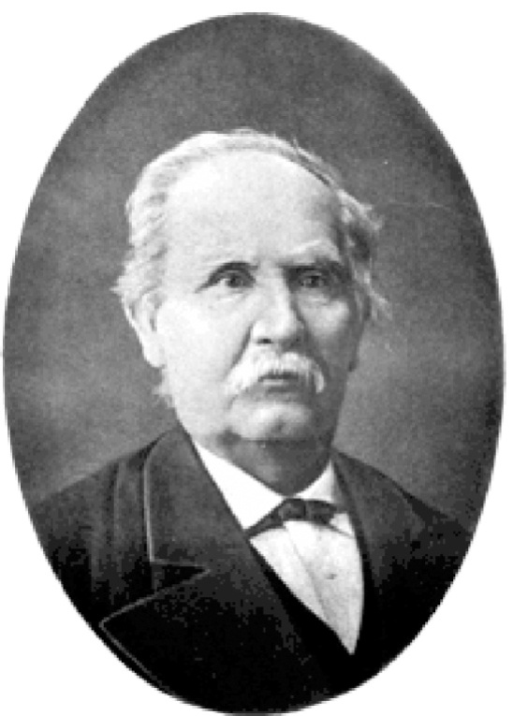
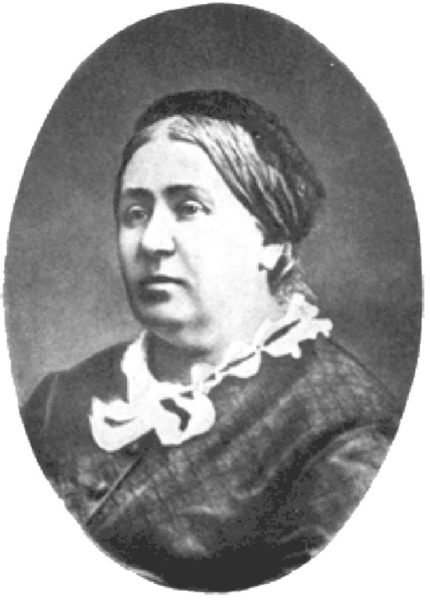
Батьки Миколи Лисенка
Лисенко Роман Віталійович Лисенко Ольга Єреміїва

Slide 5
В 1855 році почав навчання у Харківській гімназії . Талановитий підліток швидко став популярним у місті піаністом,якого запрошували на вечори і бали,де він виконував п’єси Моцарта,Бетховена,Шопена,блискуче імпровізував на теми українських народних пісень.
Закінчивши гімназію,Лисенко вступив на природничий факультет Харківського університету. Але 1860 р. через матеріальні труднощі родина Лисенків переїхала до Києва, і Микола разом із троюрідним братом Михайлом Старицькимперевівся до Київського університету. Його він закінчив з відзнакою, а 1865 р. навіть захистив дисертацію на тему «Розмноження нитчастих водоростей».

Slide 6
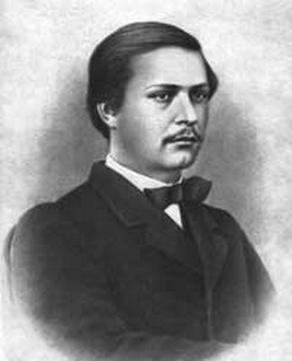
Серед українського студентства університету панувала атмосфера патріотизму, і це сприяло формуванню Лисенка як громадського діяча. Він належав до «Київської Громади», працював у кількох гуртках, пов'язаних з етнографічною діяльністю, викладанням у недільних школах, заснував і провадив студентський хор, організовував концерти.
Музика не тільки вабила М.Лисенка, а й поступово заповнювала все його життя.
Йому праглося більших і ґрунтовніших знань, хотілося вдосконалювати виконавську майстерність

Slide 7
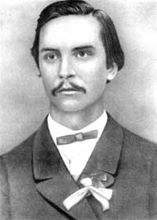
На українському народному ґрунті М.Лисенко творить високохудожні композиції на шевченківську тематику, народні опери «Різдвяна ніч» і «Утоплена», оперу-сатиру «Енеїда», монументальну народну музичну драму «Тарас Бульба».

Slide 8
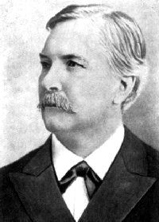
У 1904 році М.Лисенко відкриває першу в Україні національну музично-драматичну школу (з 1913 року — ім. М.В.Лисенка), яка працювала у програмному режимі вищих мистецьких навчальних закладів.

Slide 9
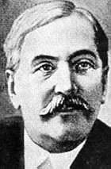
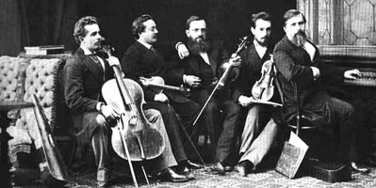
Починаючи з 1869 року
Микола Віталійович продовжував невтомно виступати у концертних програмах.
Разом з О.Кошицем організував у 1905 році музично-хорове товариство «Київський Боян», головою якого був до кінця життя.
М.Лисенко був засновником і головою ради правління «Українського клубу»
(1908 — 1911 рр.).

Slide 10
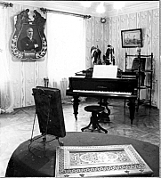
Музиці М.Лисенка притаманна органічна єдність змісту і форми, глибока ідейність, реалізм, висока композиторська майстерність.
Невтомний організатор, закоханий у свою справу подвижник, талановитий художник, палкий і активний пропагандист української музичної культури, М.Лисенко завжди і всюди ставив собі за мету, визначав як найважливе завдання — відкривати громадськості невичерпні художні скарби українського народу.

Slide 11
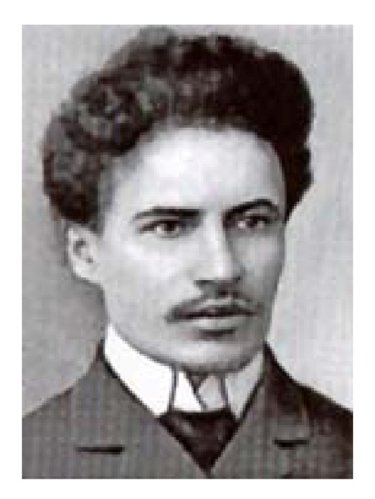
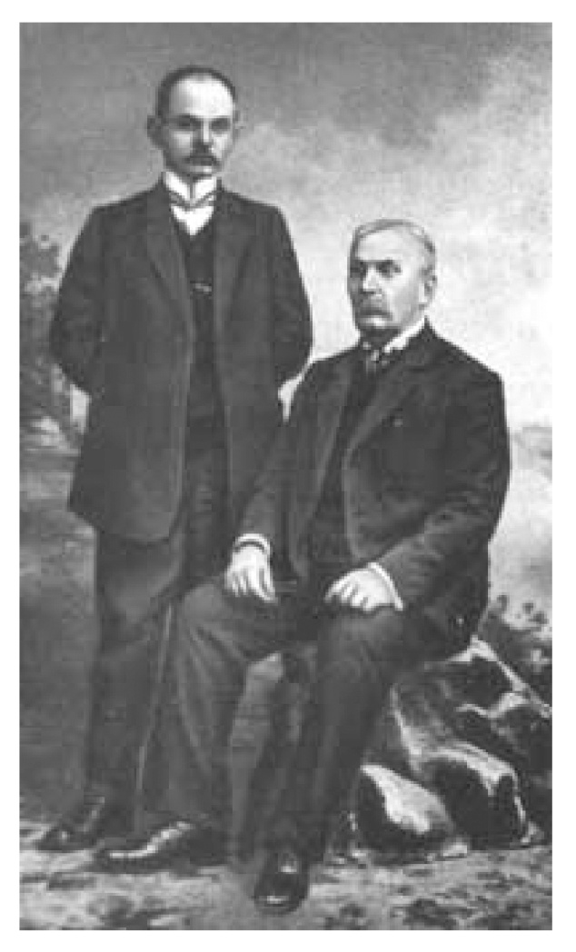
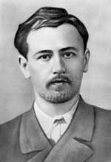
Педагогічною діяльністю М.Лисенко заклав підвалини вищої спеціальної музичної освіти в Україні. Безпосередніми продовжувачами кращих творчих традицій М.Лисенка в українській музичній культурі були К.Стеценко, Я.Степовий, М.Леонтович.

Slide 12
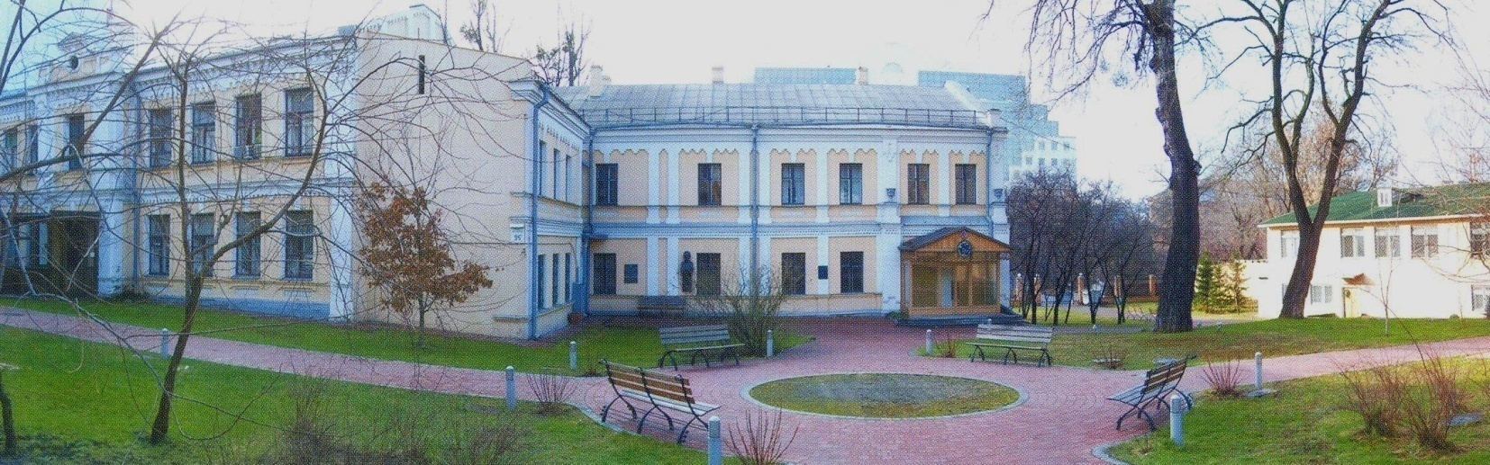

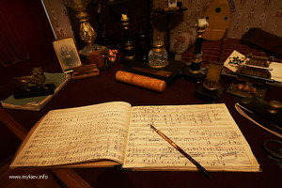

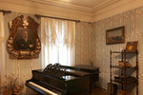
Будинок-музей
Миколи Лисенка
м. Київ

Slide 13
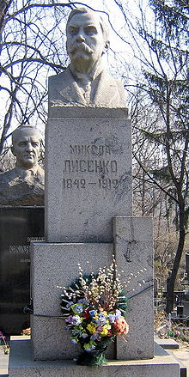
Надгробний пам’ятник М. В. Лисенку на Байковому кладовищі у м. Києві.
Помер 6 листопада 1912 року, в Києві.Похований на Байковому кладовищі.
В історії України постать Миколи Лисенка
залишається унікальним прикладом
поєднання в одній особі видатного музиканта, культурного і громадського діяча,
незалежної, інтелігентної
і чесної людини!

Slide 14
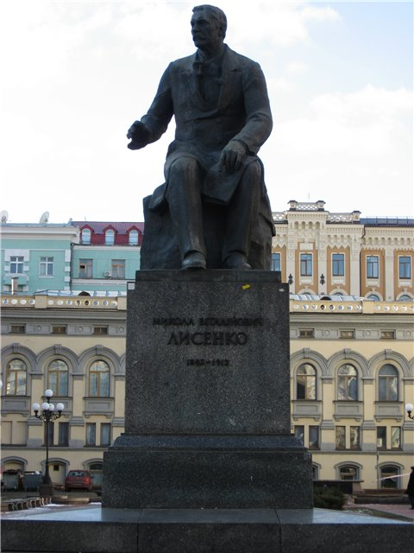
Його ім’я присвоєне театрам і навчальним закладам, йому встановлені пам’ятники, щорічно вручаються премії імені Лисенка.
На його честь відбуваються фестивалі і конкурси.

Slide 15

Дякую за увагу!

